Slide 1
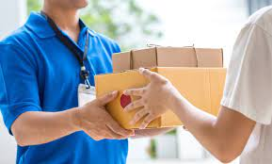
La livraison terminale et la relation client
Notes:
La livraison terminale est une opération très importante sur le plan commercial et très coûteuse sur le plan économique.
Elle se fait souvent dans des conditions difficiles à cause de la multiplicité des points de livraison et de leur difficulté d’accès : congestion du trafic, restrictions de circulation, disponibilité du client, pollution et bruit… Ce problème a vu son importance accrue par le développement considérable du e-commerce qui impose la livraison à domicile ou dans des points de livraison proches des clients donc nombreux dans des délais très courts.
Les commerces de centre ville alimentaire et non alimentaire doivent également être réapprovisionnés très fréquemment et très rapidement du fait des faibles surfaces pour leurs stocks de réserve : toute la surface (coûteuse en centre ville) doit être une surface de vente. Quelques exemples : distribution du courrier, boulangeries, pharmacies, chaînes de magasins de cosmétique, de supermarchés… En anglais, la notion de tournée est souvent traduite par milk run (la tournée du laitier).
L’organisation des tournées concerne également les opérations de ramassage (cas du lait en zone rurale, des ordures ménagères, du bétail…) ainsi que la collecte à fréquence élevée de composants auprès de plusieurs fournisseurs dans le cas d’approvisionnement des usines en Juste-à-temps. Elle concerne également les tournées d’intervention chez des clients pour de la maintenance par exemple.
Les techniques d'optimisation de tournées ont été révolutionnées depuis les années 1990 par l'utilisation des systèmes d'information géographique et par les procédés de géolocalisation ainsi que plus récemment par les données des solutions de guidage GPS.

Slide 2

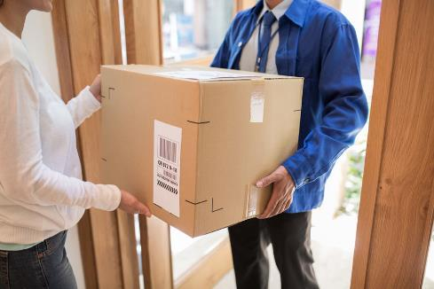
Agenda
L’explosion des ventes par internet
L’importance commerciale de la livraison terminale
Une nouvelle complexité : les limites de la livraison à domicile
L’omnicanalité
Les logiciels de gestion de la livraison terminale
  TMS chargeur
  TMS transporteur
Le principe de calcul des tournées
Les difficultés de la logistique urbaine
Un nouveau management de la supply chain de distribution
Menu
du jour!
Notes:
Le e-commmerce attire chaque jour de nouveaux consommateurs grâce à des atouts particuliers : large choix de références, compétitivité des tarifs, praticité d’une commande depuis son ordinateur ou son téléphone, etc.
Cependant, cette nouvelle forme de distribution impose des adaptations dans la façon d’acheminer les produits commandés aux clients. Au e-commerce est associé la e-logistique. D'abord point faible du commerce électronique car négligée par les start-up à la fin des années 1990, la e-logistique est devenue un véritable facteur clef de succès à maîtriser pour connaître le succès. En effet, les retards de livraison, erreurs et dommages dans les commandes peuvent avoir un effet dévastateur sur l’image de marque des acteurs du commerce électronique et leur faire perdre de manière définitive leurs infortunés clients mais également les connaissances de ceux-ci et même au-delà (cf. l’importance prise par des communautés de consommateurs sur le Net)
Dans ce contexte, le problème de la livraison terminale a pris une importance croissante. Il faut organiser un déplacement physique dans des conditions difficiles qui coûte cher et qui peut sérieusement entamer la marge réalisée sur la vente : le coût est très variable mais une estimation moyenne varie entre 5 et 20 euros. A ce surcoût transport s’ajoute celui lié à des entrepôts beaucoup plus sophistiqués et de stocks plus difficiles à maîtriser. C’est dans cette phase qu’apparaissent les plus grands risques de non-qualité perçue par le client.
Il faut rechercher les tournées les moins coûteuses. Les principales difficultés résident la somme des contraintes qui encadrent cette activité. C’est pourquoi ont été développés des logiciels spécialisés nommés TMS qui reposent sur la mise en œuvre toutes les nouvelles technologies de communication.

Slide 3

L’importance commerciale de la livraison
La livraison, un moment crucial de l'expérience client
Le rôle de la livraison ne cesse de gagner en importance aux yeux des consommateurs
Beaucoup ont en effet déjà favorisé un site marchand plutôt qu’un autre afin de bénéficier d’options de livraisons plus attrayantes
La rapidité de livraison est une priorité
Les consommateurs sont impatients de connaître le statut de leurs commandes en ligne
Notes:
La livraison est une part fondamentale de l’expérience client. En effet, la livraison du colis constitue le premier point de contact physique du client avec le produit, le distributeur et la marque.
La livraison implique souvent l’intervention d’un ou de plusieurs partenaires mais c’est toujours le vendeur qui assume la responsabilité de la livraison. Un bon système d’information est crucial. Les outils et les partenaires doivent donc être sélectionnés sur leur fiabilité et leur efficacité.
Les conditions de livraison (la promesse) doivent être les plus précises possibles. Ne pas promettre des choses que l’on ne peut pas fournir. Il convient de préciser les éléments suivants : modes de livraison (et éventuellement le transporteur associé), les délais, les tarifs, les informations de suivi, la politique de retours…
L’emballage
L’emballage des colis ne sert pas seulement à protéger la marchandise durant le transport pour qu’elle arrive en bon état à destination, C’est aussi le premier contact physique avec les objets commandés. L’emballage doit donc être particulièrement soigné.
Un bon emballage permet d’éviter des dégradations des produits commandés, donc d’éviter retours de marchandises endommagées, déception et opérations supplémentaires demandées au client. Il va devoir être maîtrisé, car cela coûte, et en plus, un emballage surdimensionné va engendrer des coûts de transports supérieurs.
Le suivi
Le colis emballé est confié au transporteur. L’expérience d’achat se poursuit : le client attend de recevoir la marchandise qu’il vient de régler. On a observé que les internautes trackent leur commande au minimum deux fois. Il faut donc leur fournir un moyen de suivi en ligne et notifier automatiquement par email ou SMS le statut d’acheminement de la commande. Le commerçant et le transporteur sont donc liés en temps réel dans le suivi de l’opération.

Slide 4

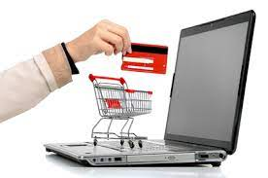
L’omnicanalité
Considérer les divers canaux de vente et de contact en synergie et non en concurrence
  Vente en magasin
  Vente à distance
Nouvelle complexité à maîtriser : la e-logistique
  Flux de livraison aux magasins
  Flux de livraison aux particuliers
  Gérer des flux très différents dans l’entrepôt
  Gérer des retours
Notes:
L’omnicanal est une stratégie de distribution et de vente de produits qui utilise différents canaux, tant digitaux que réels, de manière totalement interconnectée. Quels que soient les points de contact de la marque, les clients peuvent commencer leur parcours d’achat à un point A et le terminer à un point B, C ou D de manière fluide et transparente. L’omnicanal s’adapte à la mobilité croissante des utilisateurs et à l’utilisation toujours plus grande des outils de messagerie et des médias sociaux.
Avantages reconnus de la vente en magasin
Possibilité de voir, de toucher, d’essayer les produits
Disposer du produit immédiatement
Dans la plupart des cas, la somme des coûts de la vente en magasin est inférieure à celles de la vente par correspondance, ce qui en fait un modèle plus économique et moins polluant
Avantages de la vente par internet
Facilité de comparaison des offres de prix
Un très large choix de références
Confort d’achat (achats à tout moment, absence de file d’attente, pas de déplacement…)
Accès aux avis des utilisateurs
L’interconnexion entre tous les points de contact conduit à la mise en commun de toutes les informations concernant la relation client, au partage des données personnelles et a vu émerger de nouveaux concepts comme la digitalisation du point de vente, le magasin connecté ou le vendeur augmenté.
Exemple de parcours omnicanal C EST PAS CELA L OMNICANALITE/ ON S’APPELLE!!!!
Marc souhaite acheter un nouveau manteau. Il se connecte sur son ordinateur et va sur le site web de la marque pour mettre des modèles dans une wish-list. Dans les transports en commun, depuis l’application mobile de la marque sur son téléphone, il affine son choix et pose une question précise au service client en utilisant Facebook Messenger.
Il passe sa commande en ligne pendant sa pause déjeuner et la recevra deux jours plus tard. Hélas, par manque de chance, la taille ne correspond pas. Plutôt que de le renvoyer par la poste, il se rend dans le magasin de la marque pour faire un échange. Par chance, le magasin dispose d’une nouvelle offre promotionnelle qui sera créditée sur le compte en ligne de Marc pour son prochain achat.
Mais un nouvelle complexité logistique et une nouvelle structure de coût…
Réduire les coûts de la livraison à domicile
Massifier les flux
Ramener les clients au magasin
https://contentsquare.com/fr-fr/blog/parcours-client-omnicanal/

Slide 5

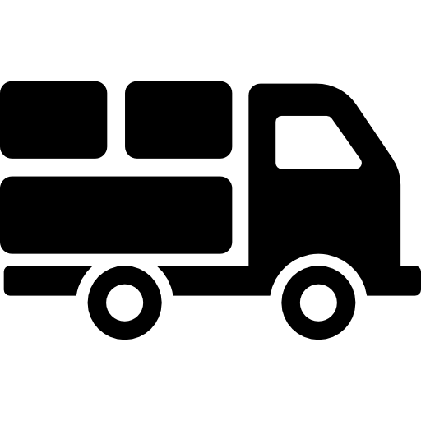

Les options de distribution
Entrepôt
Point de vente
Point de remise
Domicile
1
2
3
4
Notes:
Le fait d’apporter une marchandise (ou de se rendre à une rendez-vous) chez un client absent est un échec coûteux et désagréable pour le client (deuxième présentation non facturée, obligation pour le client de se déplacer…).
La remise de la marchandise suppose qu’il y ait une personne ou un lieu sécurisé pour la réception de la marchandise. Cela ne pose pas de problème lorsque le client est une entreprise en revanche, En revanche, c’est plus difficile à gérer lorsque l’on doit livrer au domicile du client. A ce stade, nous supposons que les marchandises commandées par internet se trouvent dans un entrepôt de proximité, alimenté par un entrepôt central ou régional. Il convient maintenant de les mettre dans les mains de chaque client. Plusieurs configurations sont envisageables :
1- Livraison directe chez le client
Avantageux pour le client : il reçoit la marchandise à son domicile. Mais pour qu’il la reçoive, il faut qu’il soit présent ! Il faut organiser des tournées de livraison dans un environnement parfois difficile (embouteillages). En cas d’absence, il faut déclencher une nouvelle présentation ce qui est coûteux.
2- Livraison à partir des magasins
Avantages par rapport à la configuration précédente, des tournées plus courtes. Il faut néanmoins s’assurer que le magasin dispose de la marchandise commandée si on livre à partir du stock magasin et cela impose une préparation de commande dans le magasin ce qui est très difficile à mettre en œuvre efficacement car cela nécessite des compétences logistiques rarement présentes en magasin. De plus, cela impose d’utiliser le même stock en magasin pour la vente à distance et la vente sur place ce qui n’est pas gérable par les systèmes de prévisions.
3- Livraison en points de remise
Au lieu de livrer chaque client individuellement avec le risque qu’il soit absent, une solution consiste à livrer dans un endroit accessible en permanence et à proximité du domicile de client. Cela présente deux avantages majeurs : les flux de marchandises sont massifiés (donc cela réduit le coût de transport) et le client n’a pas à attendre le passage du livreur. Les points de remise peuvent être un des boutiques diverses (relais colis) qui reçoivent une petite rémunération, la Poste, un casier automatique, le lieu de travail du client… Ce sont des boutiques diverses.
4- Livraison dans le point de vente – le drive
Dans cette configuration, le client se déplace en magasin pour aller chercher une commande déjà préparée. Celle-ci peut avoir été préparée dans l’entrepôt de proximité ou bien à l’intérieur même du point de vente. L’opération de picking est ainsi sous-traitée ce qui fait gagner du temps au client mais coûte cher au distributeur.

Slide 6
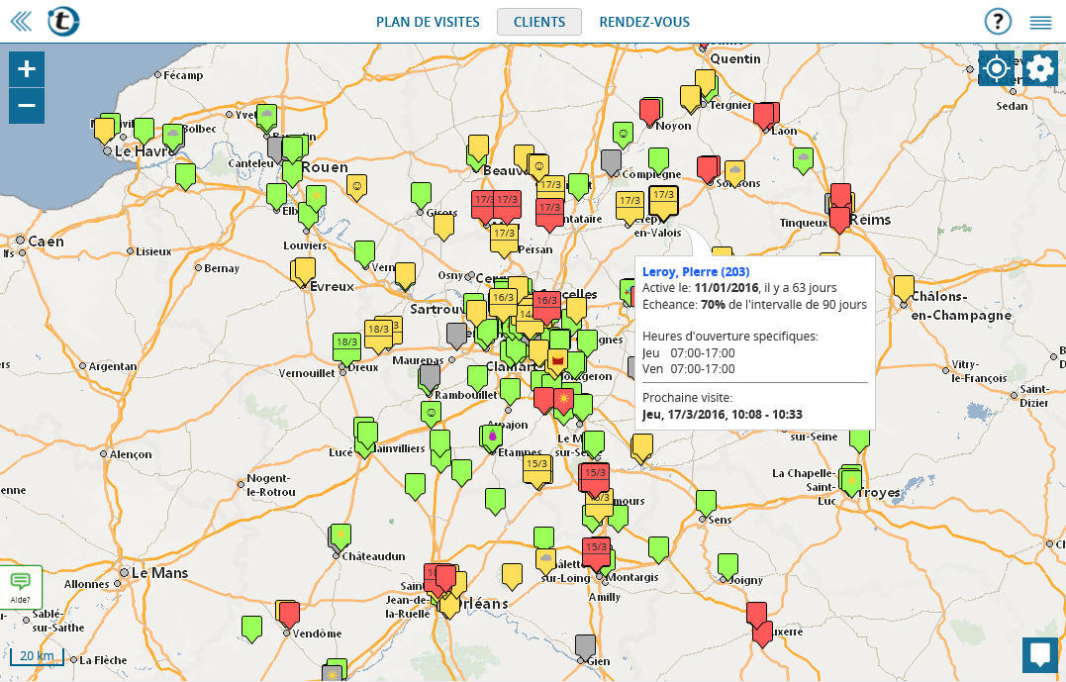
Contraintes de la livraison terminale : l’organisation des tournées
Nombreux points de livraison (ou de collecte) répartis
  Parfois difficilement accessibles
  Des contraintes multiples de toutes natures
Notes:
L’organisation de tournées est une démarche d'optimisation sous contrainte des trajets de livraisons, de service client ou de visites commerciales. L’objectif est de livrer tous les clients aux heures prévues et au moindre coût. Mais cette démarche est soumise à de nombreuses contraintes.
Gestion des contraintes clients
Les contraintes de la clientèle sont identifiables très facilement : rendez-vous fixes ou variables, plages horaires restreintes, avis d’expédition obligatoires, jours de marché, accessibilité du site (accès bas, voie interdite à certains tonnages…), nécessité de matériel pour décharger (plate-forme élévatrice...)
Gestion des contraintes internes
Les contraintes internes sont extrêmement variables : capacité de chargement des véhicules, temps de chargement, type de véhicule (compartimenté, réfrigérant, poids lourds, transport de matière dangereuse…), disponibilité des véhicules et nombre de véhicule en service, transport simple ou mixte (collecte et livraison), zone de stockage de marchandises différent du dépôt, horaires d’ouverture du dépôt…
Quand ces contraintes internes sont intégrées, les risques de surcharge ou de sous-charge des véhicules est réduit, les trajets à vide sont restreints au maximum, le nombre de véhicules en service est minimisé.
Gestion des contraintes réglementaires
Réglementation du temps de travail, restrictions de circulation, chartes environnementales… ces contraintes sont nombreuses et inévitables dans la constitution des plans de tournées. En voici la liste non exhaustive : Réglementation des durées légales de conduite et de repos ; Convention d’entreprise pour les conducteurs ; Charte des émissions polluantes / CO2 ; Calcul de l’écotaxe.

Slide 7
La remise de la marchandise, la mise en service, les retours et les déchets
La remise de la marchandise au client
  Utiliser les services de la poste publique
  Retrait en magasin (drive)
  Livraison dans un commerce de proximité ou un point de retrait
  Livraisons sur le lieu de travail
  Livraison via des consignes automatiques (gare, centre commerciaux…)
La mise en service
  Déballage, contrôle de non-défectuosité
  Branchements, mise en main, tests
Les retours
  Défectueux
  Produits ne convenant pas
    Erreur de commande
    Commande passée pour essai
Les déchets
  Emballages
  Reprise de l’ancien matériel
Notes:
La remise de la marchandise
La grande difficulté de cette étape, c’est qu’il faut que le client soit présent à son domicile lors du passage du livreur.
De nombreuses solutions ont été mises en œuvre :
S’assurer que le client est présent en lui envoyant des SMS lorsque le livreur approche
Dépôt dans un magasin physique à proximité (qui recevra une petite rémunération pour ce service) ou sur le lieu de travail du client, voire chez un voisin
Dépôt dans des consignes automatiques à proximité du domicile ou sur un trajet du client (gares).
La mise en service
Des services complémentaires peuvent être proposés lorsque la marchandise est livrée :
Déballage, contrôle et reprise des emballages
Branchement des appareils et mise en service (exemple : télévision, électroménager)
Montage (meuble par exemple)
Conseils d’utilisation…
Tous ces services nécessitent des compétences particulières qui ne sont pas forcément maîtrisées par les livreurs.
Le problème des retours
Celui-ci doit être pris en compte aussi bien d’un point de vue commercial que logistique. En effet, la loi européenne autorise un délai de rétractation de 14 jours à compter de la réception du produit (et sans justification). Les retours peuvent avoir plusieurs origine : bien sur, produit défectueux sous garantie, erreur de commande ou ne convenant pas.
Faciliter les retours, en communiquant par exemple ouvertement sur les conditions dans la page dédiée à la livraison, est un bon moyen de transformer une déception en une expérience positive. S’il est facile de vous renvoyer un produit, alors pourquoi ne pas en tester un autre et passer une nouvelle commande ?
Les déchets
Les déchets concernent les emballages qui sont souvent sophistiqués et volumineux pour bien protéger la marchandise lors du transport
Les retours concernent aussi les matériels que les clients remplacent (électroménager) et qu’ils ne peuvent porter par eux-mêmes en déchèterie.

Slide 8
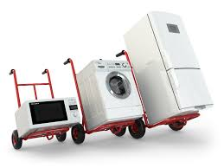
La livraison et l’installation
Apporter les produits commandés jusqu’à leur localisation finale
Montage
Mise en place, branchement, etc.
Tester le bon état et le bon fonctionnement des produits livrés
Mise en mains
Conseils d’utilisation
Reprise ancien matériel
Notes:
Dans le souci de fidéliser leur clientèle, des entreprises de distribution proposent des services complémentaires qui doivent être bien organisés pour parvenir à des coûts raisonnables. Par exemple, la chaîne Darty en a fait son argument de vente majeur.
Tout d’abord, il faut s’assurer de la présence du client au lieu de livraison et l’informer de l’heure approximative d’arrivée du transporteur.
Par exemple, pour le mobilier ou l’électroménager, lourd et encombrant, il faut apporter les produits jusque dans la pièce du client, procéder au montage, brancher et contrôler le bon fonctionnement. Cela suppose souvent une livraison à deux personnes. Pour la mise en mains des produits techniques, il faut que le livreur soit aussi technicien.
Il peut être proposé la reprise de l’ancien produit, comme la literie.
Cette dernière étape a souvent un coût élevé.

Slide 9
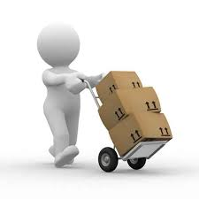
L’exécution du plan de transport
TMS Transporteur
Récupère les livraisons à effectuer dans une zone géographique
Calcul détaillé des tournées
Suivi en temps réel de la position des camions (et donc des marchandises)
Information du client
Enregistrement de la livraison
Remontée de l’information au chargeur
Notes:
Le suivi des tournées
La tournée a été construite, le camion chargé, le TMS transporteur peut recalculer la tournée optimale en fonction des dernières informations sur l’état de la circulation.
Le chauffeur/livreur se déplace chez les clients selon les indications du TMS avec les temps de déplacement prévus et les heures de passage.. Il peut en informer les clients pour qu’ils soient présents lors de son arrivée. Grâce à la géolocalisation, il peut savoir à tout moment où se trouvent les véhicules, quel est l’avancement de la tournée, quel est l’heure probable de passage chez les clients restant à livrer.
S’il se produit des incidents sur le parcours (demande urgente d’un client, route bloquée, client absent…), le logiciel peut faire la mise à jour de la tournée en temps réel.
Les fonctions d’un TMS Transporteur
le suivi de la maintenance du matériel roulant
la gestion des temps de conduite
l'optimisation des tournées de livraison
dématérialisation des documents (lettre de voiture électronique)
la traçabilité des marchandises
la facturation des prestations de transport
le suivi des consommables
la communication embarquée avec les chauffeurs : application mobile conducteur sur téléphone mobile ou tablette connectée

Slide 10
Les flux d’information et la traçabilité
Liste des livraisons à effectuer
Liste des livraisons effectuées
Affectation au véhicule-chauffeur-tournée
Sortie de stock
Chargement du véhicule
Scan
Information du client
Appareil mobile du chauffeur
Scan
Livraison
Enregistrement de la remise de la marchandise
Notes:
Le suivi des flux
Les commandes préparées à partir du portefeuille de commandes maintenu dans le module Commercial de l’ERP sont dirigées vers les quais de chargement, chaque quai correspondant à une tournée de livraison.
On procède à un scan des commandes lors du chargement du camion.
Le système informe le client par SMS ou mail du départ de la marchandise.
L’appareil mobile du chauffeur/livreur est mis à jour. Celui-ci contient toutes les informations relatives à la tournée qu’il doit effectuer.
Le constat des livraisons
Lorsqu’une livraison ou une intervention est effectuée avec succès et reconnue (éventuellement accompagnée d’une photo) par le client, celle-ci est immédiatement enregistrée par scan dans l’appareil du livreur et transmise au système qui est mis à jour en temps réel.
Cette information remonte dans le système commercial du vendeur. Tout les acteurs sont donc informés de la position de chaque commande.
L’importance de la justesse des stocks
Notons que ce système repose sur une parfaite justesse des stocks à tous les niveaux, d’où l’importance d’éviter des erreurs de référence ou autre. Les nouveaux moyens technologiques sont à la base de la traçabilité tout au long de la chaîne.

Slide 11
L'organisation des tournées
2
3
1
4
0
d
1
d
n+1
n
n-1
n-2
La problématique
⇒ minimiser la longueur/le temps de la tournée en livrant tous les clients
Notes:
La gestion des tournées ne concerne pas uniquement les livraison de colis à domicile mais aussi les rendez-vous d’interventions (maintenance, personnel médical), tournées de collectes (lait dans les fermes, ordures ménagères, invendus…)
La tournée de livraison de n clients (ou de ramassage chez n fournisseurs) à partir d’un dépôt se présente graphiquement comme ci-dessus.
Le temps total nécessaire à la réalisation de la tournée correspond aux opérations de :
manutentions et chargement du véhicule au dépôt,
transport d’approche jusqu’au premier client,
déchargement chez le client (n fois),
parcours jusqu’au client suivant (n fois),
retour au dépôt.
La connaissance de la durée de la tournée et du kilométrage réalisé permet de calculer aisément le coût de celle-ci. Le coût d’exploitation du véhicule s’exprime habituellement sous la forme suivante : Frais fixes + Frais variables x km
Par exemple, une situation où le coût d’exploitation du véhicule s’exprime par
40 000 €/an + 0,25 €/km pour un camion de dix tonnes de charge utile.
Si le camion réalise deux circuits par jour, de 150 km chacun, pendant 230 jours par an, le coût de la tournée s’élève à 124 euros.
L’organisation des tournées de livraison constitue la dernière étape de la planification des flux aval : elle se trouve donc intimement liée au processus de production (sur stock ou à la commande) ainsi qu’au système de traitement des informations.
Dans le cas de la tournée fixe, la composition des circuits reste immuable quant au jour de la semaine et à la zone géographique (le lundi le département x, le mardi le département y, etc.). Ce système ne garantit pas le remplissage optimal des véhicules et introduit une certaine rigidité dans le planning compte tenu de la prédétermination des dates.
La procédure de tournée variable consiste à constituer chaque jour les tournées en fonction de la demande (quantité, localisation) et des véhicules disponibles. On affecte ainsi un nombre variable de véhicules à chaque zone en fonction de l’importance du tonnage à distribuer.

Slide 12
La méthode des écartements
Un dépôt O
Deux clients A et B
A
A
O
O
B
B
2. d(O,A) + 2. d(O,B)
d(O,A) + d(A,B) + d(O,B)
écartement e(A,B) = d(O,A) + d(O,B) - d(A,B)
associer dans une même tournée les couples qui présentent l'écartement le plus élevé
Notes:
Souvent, c’est encore l’intuition et l’expérience qui permettent aux dispatchers d’organiser leurs tournées de livraison. Cependant, une telle pratique ne permet pas nécessairement d’obtenir le coût minimal de livraison ou d’approvisionnement. Des méthodes d’optimisation peuvent être mises en œuvre pour atteindre cet objectif.
Le problème se pose différemment selon que l’on possède déjà un parc de véhicules de charges utiles déterminées, que l’on tente d’utiliser au mieux, ou que l’on recherche la meilleure composition possible du parc pour satisfaire une demande donnée.
La résolution d’un tel problème ne peut se faire manuellement compte tenu de la combinatoire des différentes solutions possibles. Des progiciels d’optimisation commercialisés permettent de traiter convenablement cette question. Un algorithme couramment utilisé (parmi d’autres) est l’algorithme des écartements conçu par Kruskal, susceptible aussi d’application manuelle pour un petit nombre de clients à livrer.
Cette méthode, de type heuristique, fournit une bonne solution mais pas nécessairement la meilleure. Son objectif vise à minimiser la distance à parcourir ou la durée correspondante. Elle repose sur la notion simple de gain ou d’écartement défini comme suit : soit un dépôt O et deux clients A et B. On veut trouver le plus court chemin permettant de livrer A et B à partir de O. Deux solutions s’offrent à nous :
- soit approvisionner A, retourner au dépôt, puis livrer B et revenir en O,
- soit inclure A et B dans la même tournée.
Les distances parcourues s’écrivent alors comme suit, d(x, y) signifiant distance de x à y :
première solution : 2 d(O,A) + 2 d(O,B),
deuxième solution : d(O,A) + d(O,B) + d(AB).
On appelle gain ou écartement du couple de points A,B par rapport au centre O la différence entre ces deux quantités, soit :
e(A,B) = d(O,A) + d(O,B) – d(A,B)
e(A,B) représente donc le gain obtenu en intégrant ces deux points dans une même tournée. Le planificateur doit alors en priorité déterminer ses circuits avec les couples de points présentant l’écartement le plus élevé possible.

Slide 13
La procédure
  Calculer les écartements de tous les couples de points par rapport au centre (dépôt)
  Les trier par ordre décroissant
  Sélectionner chaque couple dans la liste en abandonnant ceux qui forment un boucle ou une fourche
  Arrêter lorsque n-2 couples ont été retenus ou plus tôt en fonction des contraintes de tonnage, de temps, etc.
  Joindre le centre aux deux extrémités
Une boucle
Une fourche
Notes:
On démontre que, pour une localisation donnée du dépôt, minimiser la longueur de la tournée revient à maximiser la somme des écartements.
Il faut déterminer les distances (ou temps de parcours estimé) entre chacun des points de livraison avec tous les autres et avec le dépôt.
La procédure
La procédure est la suivante :
- calculer les écartements de tous les couples de points par rapport au dépôt,
- les classer par importance décroissante,
- sélectionner chaque couple de la liste ; abandonner ceux formant une boucle ou une fourche avec ceux précédemment sélectionnés (on s’interdit en effet de passer plus d’une fois en chaque point),
- arrêter la procédure lorsque n – 1 couples ont été retenus ou plus tôt selon les contraintes de tonnage, de temps, etc.
- joindre le dépôt à ces deux extrémités.
La méthode fournit des résultats beaucoup plus performants si l’on retient à chaque étape de calcul non pas le couple qui présente le plus grand écartement mais celui qui permet d’obtenir la somme des écartements la plus grande pour l’ensemble des couples à choisir après lui.

Slide 14
Exemple
0,8 t
2,5 t
E
1,4 t
D
F
O
C
A
1,6 t
B
2,0 t
0,8 t
Tonnes |  | O | A | B | C | D | E | F
2,0 | A | 16 | - | 27 | 43 | 34 | 24 | 18
0,8 | B | 15 |  | - | 18 | 17 | 27 | 40
1,6 | C | 29 |  |  | - | 16 | 35 | 53
2,5 | D | 18 |  |  |  | - | 19 | 41
0,8 | E | 15 |  |  |  |  | - | 23
1,4 | F | 26 |  |  |  |  |  | -
Matrice des distance
Notes:
Un exemple précisera mieux l’application de la procédure : six clients répartis géographiquement doivent être livrés avec un véhicule de 10 tonnes de charge utile.
On cherche à obtenir la tournée minimisant la distance à parcourir. Les distances entre les clients ainsi que les poids à livrer nous sont donnés par le tableau ci-dessus.
On calcule les écartements de tous les couples de points en procédant comme pour AF :
e(A,F) = OA + OF – AF = 16 + 26 – 18 = 24
On les classe ensuite par ordre d’importance décroissante :
CD (31), BC (26), AF (24), EF(18), BD (16), DE (14), CE (9), etc.

Slide 15
Tournée résultante
0,8 t
2,5 t
E
1,4 t
D
F
O
C
A
1,6 t
B
2,0 t
0,8 t
longueur totale : 125 km
Notes:
On constitue alors la tournée en sélectionnant d’abord CD, puis BC, AF, EF mais pas BD qui formerait une boucle et enfin DE. Il suffit de joindre les extrémités A et B au centre pour obtenir le circuit fermé. La longueur de la tournée ainsi définie s’élève à 125 kilomètres.

Slide 16
Extensions
Si capacité du camion = 5 t
Si clients C, E, A doivent être livrés
avant midi, les autres après-midi
0,8 t
0,8 t
2,5 t
E
1,4 t
2,5 t
E
1,4 t
D
D
F
F
O
O
C
C
1,6 t
A
1,6 t
A
B
B
2,0 t
2,0 t
0,8 t
0,8 t
Notes:
Modifions maintenant nos hypothèses et supposons que le dépôt A ne dispose que d’un véhicule de 5 tonnes de charge utile pour effectuer ces livraisons. En appliquant la même méthode mais en s’arrêtant lorsque la capacité du véhicule est atteinte, on obtient alors deux nouveaux circuits :
O, B, C, D, O (4,9 tonnes et 67 km),
et O, A, F, E, O (4,2 tonnes et 72 km).
On note ainsi la dégradation de la solution au fur et à mesure que l’on introduit des contraintes supplémentaires (taille du parc, heures de livraison, limite de poids total roulant) : 139 km au lieu de 125 km dans le cas de la tournée unique.
Il resterait cependant à vérifier que deux circuits avec un véhicule de cinq tonnes ne présentent pas un coût plus faible qu’un seul avec un véhicule de dix tonnes.
Si, par exemple, les clients C, E et A devaient être impérativement livrés avant midi et les autres après midi, les tournées précédentes se transformeraient comme suit :
O, C, E, A, O (4,4 tonnes et 104 km)
et O, B, D, F, O (4,7 tonnes et 99 km).
Le respect de la contrainte horaire s’est traduit, dans ce cas, par une augmentation de la distance à parcourir de 64 km, soit 45 %.
Cette méthode devient inutilisable sans moyen informatique lorsque les clients sont nombreux, le nombre d’arcs à analyser croissant beaucoup trop rapidement (4 850 pour 100 clients). En revanche, de nombreux organisateurs de tournées appliquent cet algorithme, sans d’ailleurs le savoir, lorsqu’ils commencent par constituer leur circuit en regroupant les points éloignés du centre mais proches les uns des autres, c’est-à-dire présentant un écartement maximal.

Slide 17
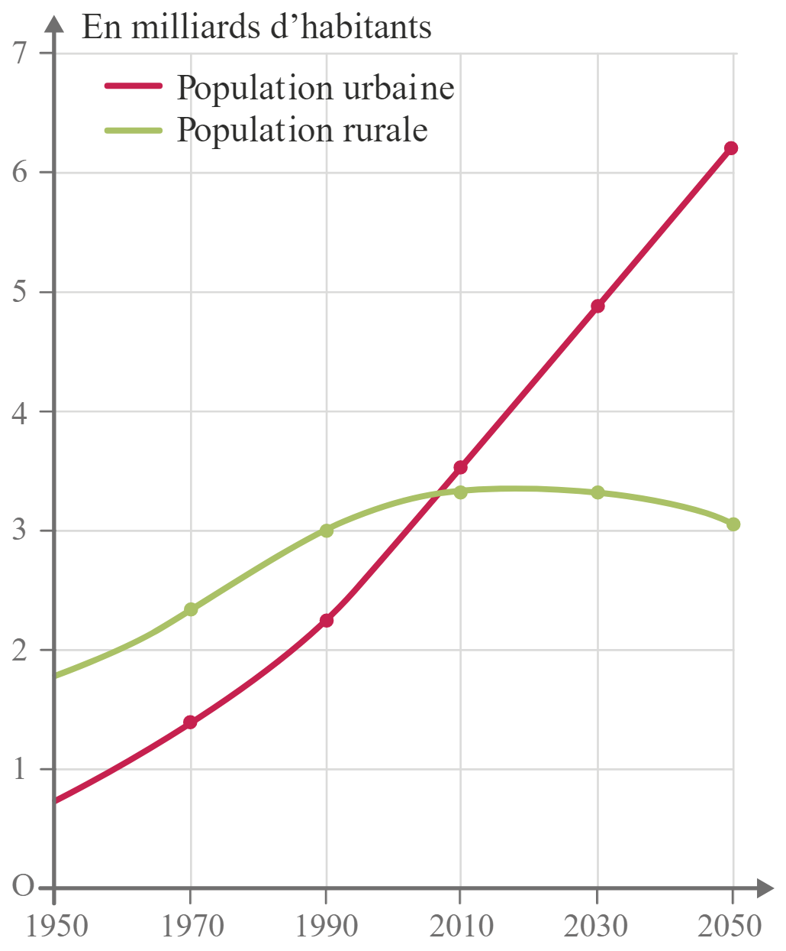
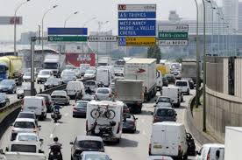
La logistique urbaine
Tendance démographique : de plus en plus de mégalopoles
Croissance exponentielle des besoins de transport
  Pollution urbaine
  Embouteillages
  Partage de l’espace
Notes:
La logistique urbaine recouvre l’ensemble des activités inhérentes au transport de marchandises en ville. Située au carrefour des enjeux du développement urbain, de la dynamique économique et de la qualité de la vie, elle prend un intérêt croissant dans le fonctionnement global de la ville et sa gestion nécessite une rationalisation performante de ses composantes.
La logistique urbaine regroupe plusieurs réalités interdépendantes, à savoir, l’organisation de flux générés par les établissements commerciaux, industriels ou tertiaires du secteur marchand ; les déplacements des particuliers pour leur approvisionnement ; les flux annexes englobant une réalité diversifiée (transports de déchets, transports publics...). La ville demeure traditionnellement un lieu majeur d’échanges et de consommation et l’on y observe une croissance du nombre des livraisons, même si le développement du e-commerce tend à dématérialiser une partie des achats au niveau de la commande.
États des lieux, tendances et actualité de la logistique urbaine
Les enquêtes périodiques ont révélé principalement que le commerce a un rôle moteur dans la ville, qu’il occasionne le tiers des mouvements de marchandises. Les surfaces de stockage sont transformées en surface de vente en raison du coût du foncier. La pratique du flux tendu s’accroît. Comme peu d’établissements possèdent des aires de livraison privées et en centre-ville, la plupart des livraisons sont effectuées en double file, créant congestion et pollution supplémentaire. Face aux conflits entre les déplacements de personnes et les livraisons, il semble nécessaire de rapprocher les pratiques réglementaires et les organisations logistiques, en s’appuyant également sur l’apport des nouvelles technologies.
Le cadre juridique est principalement constitué de textes législatifs encadrant les transports dans la ville ou orientant le commerce et l’artisanat, il vise à favoriser le dynamisme des villes, le maintien des commerces de proximité.
Les tendances récentes
On observe une demande de plus en plus forte de livraisons à domicile et de l’e-commerce pour les biens de consommation courante. Cette tendance est notamment liée au vieillissement de la population, à la diminution du taux de motorisation en centre-ville, à un intérêt pour l’achat ludique ou une valeur du temps en augmentation.
Quels sont les leviers mis en place pour la Logistique urbaine ?
La fonction transport-logistique est encore assez méconnue. Si les commandes peuvent être dématérialisées, les biens commandés eux, doivent et devront toujours être livrés physiquement : le système logistique urbain est donc contraint. Ces constats doivent conduire à retenir des solutions qui s’appuient sur 5 variables stratégiques : la mutualisation, les véhicules, le foncier logistique, l’accueil des véhicules de livraison et la structure commerciale. En les combinant, des scénarios vertueux pour la logistique urbaine du futur peuvent être imaginés.
17

Slide 18
Relation Client (1)
De la notion de service client à la notion de relation client
  Le service client : répondre aux réclamations des clients
  La relation client : satisfaire les attentes des clients dans tous leurs aspects
Le pouvoir accru des clients
  Communication horizontale entre les clients non maîtrisée par l’entreprise
  Tout incident devient public
Notes:
Du service client à la relation client
L'objectif de garder les clients satisfaits a toujours été au cœur de la relation client. Distribuer des sourires et répondre à l'appel téléphonique occasionnel d'un client mécontent ne suffira plus. Le plus grand changement est probablement le passage, ces 10 dernières années, de la notion de "service" client à celle de "relation" client. Grâce à la multiplication des canaux par lesquels les gens peuvent contacter ou commenter sur la performance d’une entreprise, les organisations ont dû s'adapter et répondre à cette évolution pour conserver une dynamique entreprise-client positive.
Les chefs d'entreprise savent désormais que les clients sont aux commandes lorsqu'il s'agit de la perception publique de la marque. Internet a donné aux consommateurs une voix puissante et ils ne craignent pas de l'utiliser. Alors que le client était plutôt démuni par le passé lorsqu’il avait un problème avec un produit ou une entreprise, il peut maintenant faire part au monde entier de sa mauvaise expérience.
Cette prise de conscience des consommateurs se traduit par une hausse naturelle des attentes des clients en ce qui concerne le moment et la manière de communiquer avec les marques. Il ne suffit pas de fournir un numéro de téléphone ou une adresse électronique "uniquement aux heures d'ouverture" pour le support client – il faut être là où sont les clients au moment même où ils estiment en avoir besoin. Leur demander de changer leur mode de communication préféré, c'est les faire sortir de leur zone de confort et risquer de les irriter.
Des réponses rapides et personnalisées deviennent la norme en matière de relation client
Les médias sociaux peuvent être une bénédiction pour les entreprises qui les utilisent bien, et une malédiction pour celles qui ne le font pas ou pire encore qui le font mal. Mais qu'on les aime ou qu'on les déteste, ils sont là pour exister aussi en tant que canal de relation client et les entreprises ont intérêt à y consacrer des ressources qualifiées. Ignorer les commentaires des clients, qu'ils soient positifs ou négatifs et que cela soit visible nuira à la réputation de l’entreprise plus que la mauvaise expérience initiale.
Il faut s’emparer des différents canaux à la disposition de l’entreprise comme une opportunité de se connecter directement avec son client, et aussi de démontrer publiquement sa capacité à répondre rapidement avec un réel focus porté sur la relation client. Toutes les entreprises commettent des erreurs, mais ce qui différencie un excellent service client, c'est lorsque le public peut voir une réponse qui résout vraiment un problème et montre son dévouement aux expériences individuelles. La qualité perçue passe autant par la maîtrise de la situation et de la réponse que de l'erreur ou du problème lui-même. Dans un monde idéal, les clients qui se sentent pris en charge utiliseront à nouveau le service ou le produit et deviennent des prescripteurs de la marque. Mais cela implique une réponse personnalisée et pertinente à chaque demande des clients et donc de pouvoir s’organiser de la sorte.

Slide 19
Relation Client (2)
Notes:
Innover pour inventer une relation client basée sur une expérience positive
La plupart des entreprises ont des guides de dépannage et des pages de FAQ sur leurs sites, mais certains clients veulent aussi avoir la possibilité de s'aider eux-mêmes. Ainsi certaines marques à fort potentiel émotionnel mettent en place des stratégies de communautés client avec des qualifications où le client béotien obtient les réponses du client expert à un coût moindre pour l'entreprise. Attention, cette stratégie exige une très grande maturité dans la relation client, nécessite un volume et un suivi sans faille et ne peut s’appliquer à toutes les activités. De plus, si les clients ont recours à la communauté, les questions à traiter par l’entreprise seront moins nombreuses, mais plus complexes. Il leur faudra donc faire monter en compétences leur service client pour leur donner les moyens d’apporter des réponses individuelles et de haut niveau, ce qui implique une collaboration entre tous les départements de l’entreprise.
Le chemin est encore long, car de nombreuses études montrent que les reproches majeurs adressés aux entreprises en termes de relation client sont une connaissance insuffisante des réponses à apporter et l’absence de cohérence globale au sein d’une même entreprise en fonction des points de contact.
Néanmoins, dans tous les cas, il est donc crucial d’adopter une approche de hub ou de plateforme unifiée pour un engagement client omnicanal et une gestion des connaissances optimisée, plutôt que d'adopter une approche de solution ponctuelle à chaque stratégie et chaque canal. Cela transformera alors la relation client en une expérience client positive répliquée quel que soit le point de contact.
Pour se faire, toute personne de l'entreprise en contact avec les clients doit pouvoir partager efficacement les informations à sa disposition et accéder de façon transparente et immédiate à l'historique et aux expériences précédentes de ce client.
Heureusement, les outils technologiques existent désormais pour assurer cette mutualisation du "savoir client" et améliorer de façon incrémentale l’expérience client globale. À cette technologie, l’entreprise doit ajouter de la connaissance, de la maîtrise, et du pilotage.
Quel que soit le secteur d'activité de l’entreprise, il est donc plus que jamais vital d’investir le temps et les ressources nécessaires pour offrir le meilleur service client possible. Toutes les interactions client qui sont possibles aujourd'hui doivent passer du statut d’épouvantail à celui d’aiguillon pour s’assurer que l’expérience client aura définitivement fait passer le "service" client au statut de "relation" client.
Alain Bouveret est directeur général d'Eloquant.

Slide 20
La digitalisation de toute la chaîne
L’explosion de la vente par internet
Les limites de la livraison à domicile
  Réponse technologique : maîtrise des flux d’information et physiques
  Réponse commerciale : l’omnicanalité
Un impératif : la justesse des stocks
La maîtrise des supply chains distributeurs d’un bout à l’autre
  Les industriels ne vendent plus
Notes:
La digitalisation de toute la chaîne logistique s'est considérablement accéléré sous l'impulsion de l'e-commerce. Cette course à l'automatisation vise en premier lieu à satisfaire une attente forte des clients dont les flux se révèlent sans cesse plus rapides, la numérisation ne peut être partielle et doit concerner l'ensemble des processus métier.
Ainsi, depuis la réception et la préparation de la commande, jusqu'à son expédition, en passant par l'inventaire, toute la chaîne de valeur s’est progressivement convertie aux nouvelles technologies : un dispositif de mesure en 3D de chaque référence évite le risque d'erreur inhérent à la saisie manuelle des données ; le traçage vidéo des palettes constitue un élément de preuve en cas de litige avec un donneur d'ordres ; la dématérialisation des bons d'expédition et lettres de voiture simplifie le traitement documentaire ; un lecteur de plaques d'immatriculation permet d'associer chaque véhicule à une livraison et donc au quai dédié ; un robot 100 % autonome devrait bientôt débarrasser la gestion des stocks de toute inexactitude dans le comptage et la saisie… Surtout, la totalité des données collectées par ces outils est directement intégrée au système d'information.
La numérisation permet un gain de temps et d'efficacité en fournissant des indicateurs en temps réel, sachant que ces outils aident à la prise de décision qui, elle, reste humaine. Toute transformation ne peut être décorrélée du volet Ressources Humaines. On observe une appétence de la part des collaborateurs. La logistique est un métier de main-d'œuvre plutôt jeune, donc née avec les outils numériques. De surcroît, le ballet des chariots élévateurs et autres engins de manutention place la sécurité sur le podium des priorités, et la numérisation de certains éléments de sécurité représente un gage de fiabilité.

Slide 21
Le CRM (Customer Relationship Management)
Les objectifs du CRM
  Augmenter le nombre de clients par une prospection efficace
  Augmenter la marge sur chaque client en accroissant son volume de vente ou en lui proposant des produits à plus forte marge
  Allonger le cycle de vie du client en le fidélisant pour qu’il renouvelle son acte d’achat
Les fonctions d’un CRM
  Gestion des tâches administratives de l’équipe de vente
  Organisation de la communication et de la coordination entre les équipes de vente
  Saisie des objectifs et des prévisions
  Gestion et qualification des prospects
  Transformation des opportunités en ventes (outils de suivi des contacts...)
  Suivi des clients (description des actions effectuées et à réaliser, sauvegarde des comptes rendus d’entretien, requêtes sur les clients ou les produits, système d’alerte et de relance, gestion du planning des vendeurs)
  Suivi des affaires (depuis la proposition jusqu’au contrat),
  Anticipation et suivi des actions commerciales sur le terrain, la gestion des objectifs
Notes:
Le client est la principale source de revenus pour les entreprises. Mais, avec l’usage d’internet dans les relations client-entreprise, la concurrence devient de plus en plus dure et les clients peuvent aisément choisir leur fournisseur ou en changer. Les critères de choix des clients sont principalement les prix et la rapidité de livraison, mais il ne faut pas négliger des critères plus affectifs tels que le besoin de reconnaissance, le besoin d’être écoutés. Le coût d’acquisition d’un nouveau client étant très élevé, l’action commerciale doit aller simultanément dans trois directions :
augmenter le nombre de clients par une prospection efficace,
augmenter la marge sur chaque client en accroissant son volume de vente ou en lui proposant des produits à plus forte marge,
allonger le cycle de vie du client en le fidélisant pour qu’il renouvelle son acte d’achat.
Le CRM vise à organiser la collecte du maximum d’informations sur chaque client pour mieux le connaître et à renforcer la relation client. Cela comporte plusieurs aspects :
l’avant-vente : le marketing consiste à étudier le marché, les besoins des clients et à démarcher les prospects. L’analyse des informations collectées sur chaque client permet de définir une offre qui réponde le mieux aux attentes ;
la vente : l’Automatisation des forces de vente (Sales Forces Automation – SFA) consiste à assister les commerciaux dans leurs démarches de prospection (gestion des prises de contact, des rendez-vous, des relances, mais aussi aide à l’élaboration de propositions commerciales...) ;
Le ciblage marketing: par une connaissance détaillée de chaque client, il permet d’organiser des offres et des campagnes ciblées ;
le service client : le client aime se sentir connu et reconnu de l’entreprise et ne supporte pas de devoir récapituler, à chaque prise de contact, l’historique de sa relation à l’entreprise ;
l’après-vente qui fournit une assistance au client notamment grâce à la mise à disposition de centres d’appel (appelés Call Centers, Help Desk ou Hot-Line) et par la mise en ligne d’informations de support technique.
Les données collectées
Le développement de telles relations implique une très fine connaissance des clients grâce à un système d’information marketing qui maintient une base de données dans laquelle sont enregistrés toutes les informations sur chaque client (âge, sexe, nombre d’enfants, date de naissance, profession, habitat, centres d’intérêt…) et tous les contacts entre l’entreprise et le client : toutes les communications à destination des clients ou des prospects (mailings, télémarketing, envoi d’échantillons…) et toutes les réactions du client (commandes, demandes d’information, appels du service après-vente…).
L’ensemble de ces données est exploité à travers des outils de datamining, qui, à partir de modélisation statistiques, réalisent une segmentation de la clientèle de l’entreprise et permettent d’orienter l’effort commercial et marketing de l’entreprise (conception et planification des campagnes).
L’aide à l’action commerciale
Les outils de CRM constituent une aide précieuse pour une vente efficace. Lorsque le vendeur se déplace chez un prospect ou un client, il peut disposer de l’historique des relations commerciales qui ont été engagées (contacts téléphoniques, brochures commerciales envoyées, articles commandés, chiffre d’affaires réalisé, etc.). Il peut consulter l’état des stocks ou l’avancement des projets. Il peut entrer directement les commandes de clients ou le compte-rendu de visites (intentions d’achat ultérieur, produits concurrents, activité de l’entreprise cliente…).
L’organisation des campagnes marketing
Le développement commercial d’une entreprise ou d’un entrepreneur dépend d’une bonne stratégie de communication. Le CRM comprend un module pour automatiser l’envoi des emails marketing personnalisés en fonction du comportement de chaque contact.

Slide 22
Les effets économiques du e-commerce
Concentration des marchés distributeurs
Concentration des entreprises de transport et montée vers des 4pl et 5pl
Exclusion des industriels du contact client
Notes:
Les effets économiques du e commerce
Concentration des marchés distributeurs
En 2019, en France, 85% des vendeurs réalisaient moins de 10 000 euros de CA et 95% mois de 1 million d’euros. Sur chacun des marchés (textile, alimentaire, bricolage…) les ventes se concentrent sur 2 ou 3 acteurs
Concentration des entreprises transport et montée vers des 4pl et 5pl
Les grands prestataires de services logistique qui proposent des offres globales ont une taille qui est de plusieurs milliards d’euros de CA
Exclusion des industriels du contact client
Très peu d’industriels ont réussi à bypasser les distributeurs vis-à-vis des clients, Car le e-commerce nécessite une excellence dans le métier de distributeur
Les tendances du e commerce: les grands acteurs sont conscients du coût économique et écologique de la livraison à domicile et toutes mettent en place des stratégies omnicanales pour ramener le client vers des points de massification (magasin ou point de collecte).

